Slide 1
ГРУПИ РІВНИХ для медичних освітян. ЛЮДЯНІСТЬ та ЕМПАТІЯ в роботі медика.

Slide 2
Як все починалося…
У грудні 2018 р. стартував Україно-швейцарський проект «Розвиток медичної освіти в Україні», що триватиме до кінця 2022 р.
У проекті беруть участь три медичні університети і три заклади вищої освіти для медичних сестер:
Буковинський державний медичний університет.
Тернопільський державний медичний університет імені І.Я. Горбачевського МОЗ України.
Харківський національний медичний університет.
Львівськӑ медична академія імені Андрея Крупинського.
Рівненська медична академія.
Житомирський медичний інститут.

Slide 3
Упродовж трьох років Україно-швейцарський проект надав таку підтримку для вибраних закладів:
Відкриття та оснащення симуляційних центрів у закладах, щоби студенти могли опановувати базові клінічні навички.
Впровадження інноваційних технологій.
Організація тренінгів для викладачів щодо студентоорієнтованого навчання.
Посилення академічної доброчесності.
Розвиток найкращих практик у навчанні та клінічній практиці завдяки міжнародній співпраці.
Розбудова дослідницьких спроможностей закладів освіти.
Підвищення інституційної спроможності для ведення ефективної проектної діяльності.
Підготовка фасилітаторів для організації та проведення ГРУП РІВНИХ у ЗВО.

Slide 4
Нові можливості для професіонального розвитку
Реалізація цих завдань відкриває нові можливості для професійного розвитку як студентів, так і викладачів.
Заклади освіти отримали потужний поштовх до виходу на якісно новий рівень.

Slide 5
Україно-швейцарський проект підтримує
безперервний професійний розвиток освітян у медичних та сестринських ЗВО.
Підвищення якості викладання у доступному та ефективному форматі.

Slide 6
БПР в Україні «Положення про систему безперервного професійного розвитку фахівців у сфері охорони здоров’я»
Формальне:
інтернатура, докторантура
цикли тематичного удосконалення в закладах післядипломної освіти тощо
Неформальне:
семінари, тренінги, конгреси (участь або виступ),
ГРУПИ РІВНИХ,
E-навчання, симуляційні курси, публікація статей
Інформальне:

Slide 7
Формати БПР
БПР
Семінари
Самонавчання
Лекції
Е - навчання
Конференції
Симуляційні курси
ГРУПИ РІВНИХ

Slide 8
Форми БМО/БПР БМО може бути організоване як:
Неструктуроване навчання
Індивідуальне, самонавчання: читання книжок і журналів (друкованих або електронних), отримання навчальних матеріалів від різних організацій, дистанційне навчання (e-навчання) і т.д.
Навчання на робочому місці: щоденні або щотижневі конференції в закладах охорони здоров’я, включаючи менторство. Дискусії зі спеціалістами. Будь-яка взаємодія між медичними фахівцями.
8

Slide 9
Форми БМО/БПР
Структурована БМО/БПР
Лекції, інтерактивні семінари зі спеціально
запрошеними викладачами (місцеві або гостьові спеціалісти)
Короткотривалі курси
Національні й міжнародні конференції
Групи рівних (кола якості)
….
9

Slide 10
Місце груп рівних у системі безперервного професійного розвитку

Slide 11
Визначення груп рівних
«Безперервне, регулярне, систематичне й критичне обговорення групою колег (викладачів) їхньої власної діяльності й проблемних ситуацій, використовуючи структурований підхід (як обговорення серед рівних, обговорення з іншими спеціалістами, лекції, семінари, воркшопи) з метою досягнення безперервного поліпшення якості медичної освіти».
(Обговорення проблемних питань, зважаючи на власний досвід, досвід колег, i порівнюючи з медичною літературою)

Slide 12
Місце ГР в структурі БПР
Лекції
Конференції
Семінари
ГР
Розгляд випадків
Воркшопи
Думка спеціалістів

Slide 13
БПР в Україні
«Положення про систему безперервного професійного розвитку фахівців у сфері охорони здоров’я»
Проєкт «Розвиток медичної освіти» обговорив це питання з МОЗ України:
МОЗ вважає, що ГР можна віднести до пункту 3.4 Додатку 5 до Наказу МОЗ
N 446 від 22 лютого 2019 року
«тематичне навчання, бали – 1 бал за одну годину навчання»

Slide 14
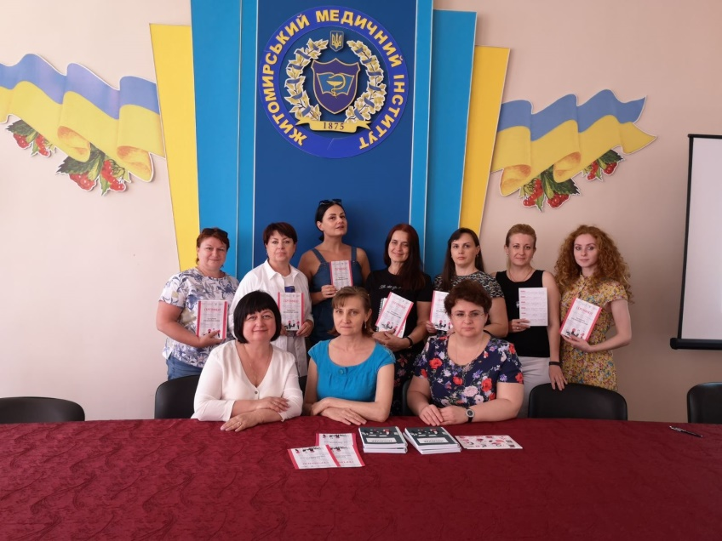
ГРУПА РІВНИХ Житомирського медичного інституту
Під патронатом україно-швейцарського проєкту «Розвиток медичної освіти» 28.01.2021 року в Житомирському медичному інституті започатковано роботу неформального формату безперервного професійного розвитку – Групи Рівних.

Slide 15
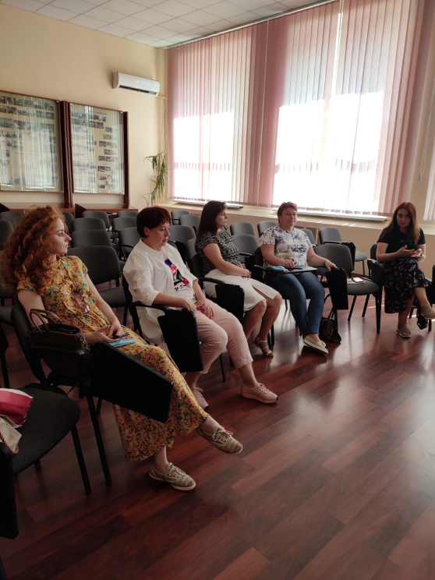
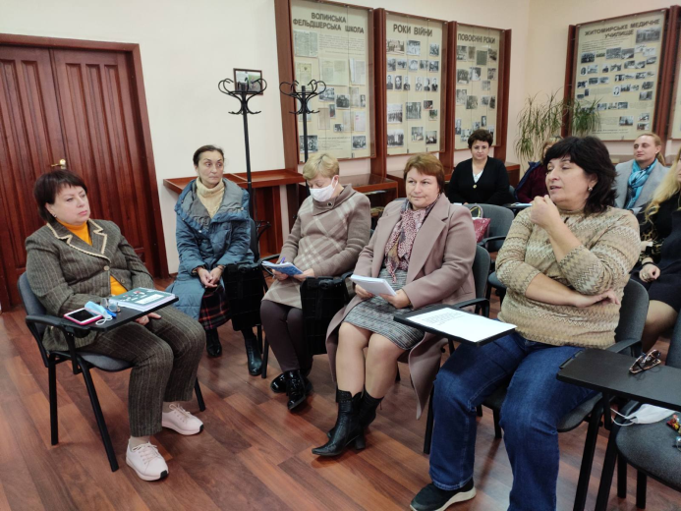
ГРУПИ РІВНИХ
Формат систематичних структурованих зустрічей з групою колег з метою :
розібрати складні випадки у викладанні,
здобути сучасні знання,
побудувати професійні зв’язки з колегами для свого БПР та безперервного поліпшення якості медичної освіти.

Slide 16
Важливі слова у визначенні
проходять у визначені інтервали часу, наприклад кожні два тижні
Регулярні
обговорення проблемних питань, зважаючи на власний досвід, досвід колег, i порівнюючи з медичною літературою
-
Критичне
обговорення
кожна зустріч має однакову структуру
Структуровані

Slide 17
Чому ГР є чудовим форматом БПР
● ГР орієнтовані на проблему. Питання для обговорення виникають під час щоденної практики.
● ГР заохочують до самостійного навчання.
● Під час зустрічей ГР основна увага приділяється практичній діяльності.
● Учасники ГР рівноправні.
● ГР надають можливість обмінюватись ідеями.

Slide 18
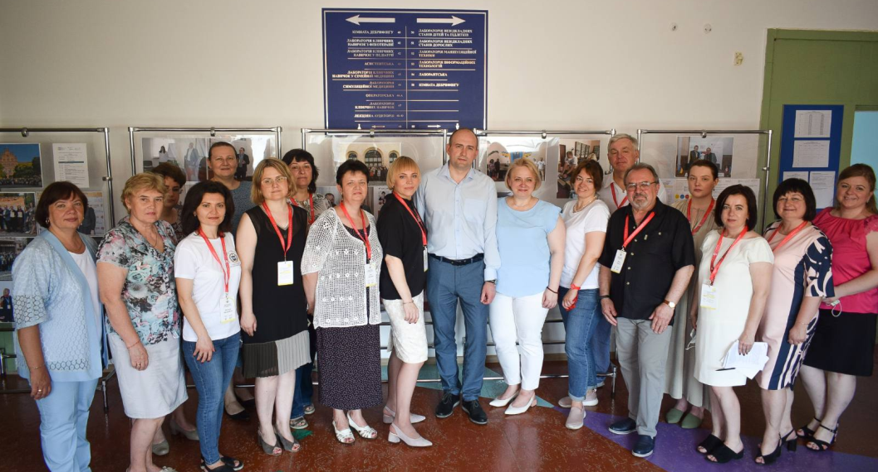
Чому ГР є чудовим форматом БПР
● Учасники ГР знайомі з робочим середовищем одне одного.
● Групою можна досягти більшого, ніж самостійно.
● ГР сприяє створенню професійних спільнот.

Slide 19
Учасники групи рівних
Фасилітатор, організатор
протягом тривалого періоду
Доповідач,змінюється щоразу
Учасники, «рівні», з
однієї професії (чи команди), з одного
регіону,всього 5 –15 учасників

Slide 20
Фасилітатор…
має бути досвідченим викладачем
його/її мають поважати «рівні», він/вона має т.з. природний авторитет
здатен спілкуватися з керівниками й адміністрацією
вмотивований управляти групою
має організовувати й структурувати зустрічі
має отримати фасилітаторську підготовку (тренінг)

Slide 21
Доповідач…
Готує презентацію.
Презентація має містити опис проблеми, яку учасники могли б спільно розв’язувати, спираючись на власні знання й досвід у впровадженні нових підходів в освітній процес.
Доповідачеві не обов’язково завжди знати, як розв’яжеться проблема, що презентується.
Бути готовим до запитань і обговорень з іншими учасниками групи.

Slide 22
Учасники групи, «рівні»…
розуміють місце ГР у системі БПР
вмотивовані брати участь у груповому й самонавчанні
відкриті до регулярних зустрічей
відкриті до обговорення проблем серед рівних
відкриті до представлення власних професійних проблем серед рівних
готові прийняти одного з учасників як фасилітатора (організатор ГР і її зустрічей)
відкриті (хоча б у майбутньому) до обговорення, помилок

Slide 23
ЗАГАЛЬНІ ПРАВИЛА МОЖУТЬ БУТИ, НАПРИКЛАД, ТАКИМИ:
ми ставимося до кожного члена групи з повагою;
ми починаємо зустрічі вчасно;
кожен член групи приходить на зустріч ГР добре підготовленим;
ми слухаємо одне одного й даємо можливість іншим узяти участь в обговоренні теми.

Slide 24
Як забезпечити ефективну роботу в Групах рівних?
Цінність вкладу групи –
вклад кожної/кожного!!!!!
Кожен учасник і кожна учасниця має щось, чим він/вона може поділитися з групою. Важливо надати усім однакові можливості зробити це.

Slide 25
Структура зустрічі ГР
1. Презентація
2. Обговорення й частина із запитаннями

Slide 26
Структура зустрічі ГР
• представлення випадку
• специфічне питання одного чи групи медичних фахівців
• лекція від спеціаліста – місцевого або гостьового
• представлення нового протоколу,
нового наказу, звіту з конференції, вебінару
• відпрацювання навиків і багато іншого…

Slide 27
Як обрати тему?
Оберіть тему, яка відповідає
ДВОМ ВИМІРАМ
Вимір «аспектів»
✓Ставлення
✓ Знання
✓ Навики
Вимір «змісту»
✓ Студент / освітній процес
✓ Відносини викладач / студент
✓ Викладач / адміністрація

Slide 28
Як обрати тему?
Тема має походити з питань, які виникають у щоденній практиці
На питання можна знайти відповідь у межах доступних ресурсів
Тема має бути релевантною для багатьох учасників
Питання не має породжувати суперечливі політичні дискусії
Тема має обиратися наприкінці зустрічі на наступний раз

Slide 29
Шкала проблемних питань і тем
 | Ставлення (соціальні й поведінкові навички) | Знання | Навички (ноу-хау)
Студент/ освітній процес | Як розв’язувати проблему, викладати певну тему чи метод | Знання сучасних методів викладання, в тому числі клінічних навичок | Як проводити заняття в симуляційному центрі. Як проводити заняття із змішаним форматом
Відносини викладач/ студент | Чи ставитесь ви з повагою до студента | Знання підходів до комунікації | Практична комунікація. Як викладачеві проявляти емпатію
Викладач/ адміністрація | Любов до професії. Високий етичний рівень. Може просити про допомогу й пораду. Навчання протягом життя. | Знання професійної ролі й етичного кодексу. Знання значення безперервного професійного розвитку | Здатність оновити свою практику. Здатність оновити свої практики викладання

Slide 30
Актуальні теми на Групі рівних
Проблемні питання освітньої діяльності в закладах вищої медичної освіти.
Дебрифінг. Структура. Техніки.
Ефективна комунікація як фактор професійної майстерності.
Організація освітнього середовища засобами Google.
Зворотній зв’язок в контексті освітнього процесу.
Синдром психоемоційного вигорання у педагогічній діяльності.
Адаптація студентів до умов навчання у ЗВО".
Мотивація навчальної діяльності студента в сучасних умовах

Slide 31
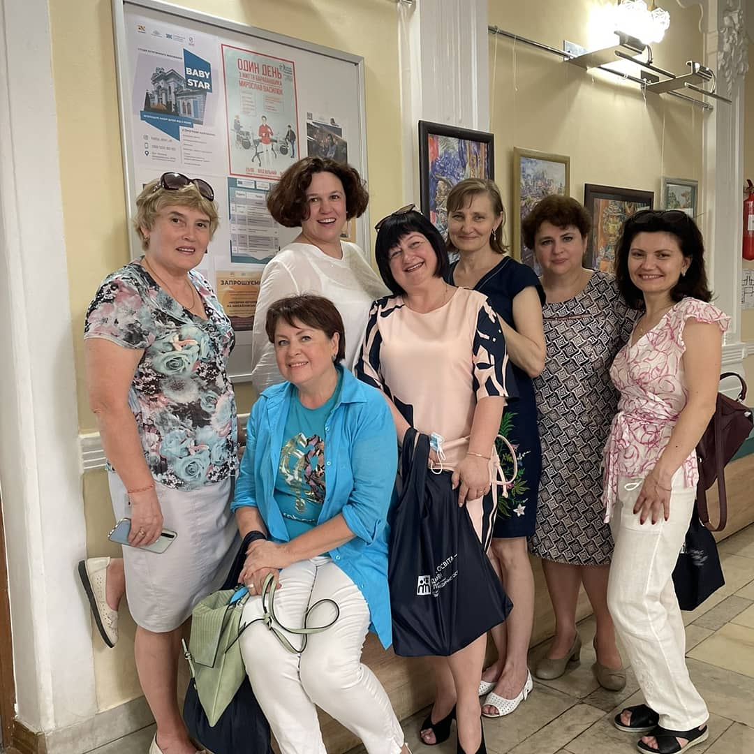
25.06.2021 р. відбулась презентація: Зовсім не страшна книга. Про життя, смерть і все, що поміж ними.
Анастасія Леухіна є викладачкою Київської школи економіки, незалежною фасилітаторкою, тренеркою в Україно-Швейцарському проєкті «Розвиток медичної освіти», співзасновницею ГО «Горизонталі».

Slide 32
Людяність й емпатія надзвичайно багато важать і в роботі медичних працівників, і в житті пацієнтів на паліативній підтримці, і для розвитку суспільства в цілому.
Зовсім не страшна книга про життя, смерть і все, що поміж ними.
З урахуванням українських медичних і соціальних реалій, вона пояснює що робити, якщо когось із близьких спіткала невиліковна хвороба. Та у виданні зібрано не лише практичні поради: команда авторів й авторок переказала щирі особисті історії людей про власний досвід і переживання складних ситуацій. Історії ж демонструють: навіть хвороби й смерть не здаватимуться такими страшними, якщо переживати їх усвідомлено та в любові.

Slide 33
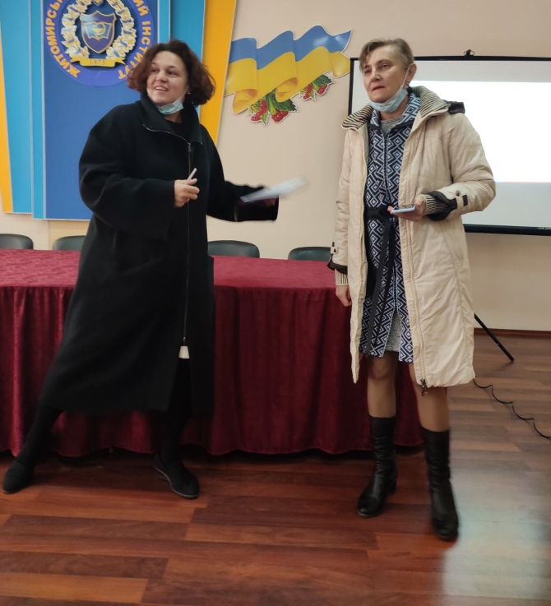
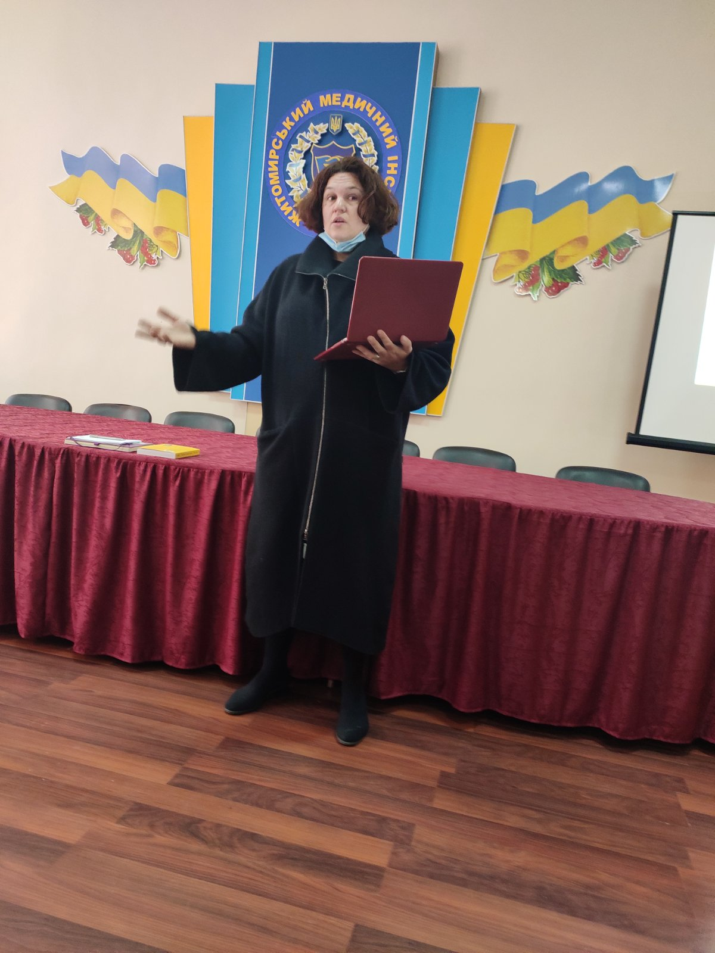
Курс «Людяність та емпатія в роботі медика» - вагомий крок у напрямку зміни комунікації між надавачами медичної допомоги й пацієнтами.

Slide 34
Курс «Людяність та емпатія в роботі медика»
Включає питання м’яких та жорстких навичок в роботі лікаря, поняття людиноорієнтованого підходу, емпатії, конфіденційності та інформованості
Знайомить з Калгарі-Кебриджською моделлю лікарської консультації
Вчить побудові здорових кордонів при роботі з пацієнтами, повідомленню поганих новин
Приділяє велику увагу роботі з конфліктами, особливостям спілкування при культурному та соціальному різноманітті тощо.
Завдяки створеному курсу у медичних ЗВО вже з 2021-2022 навчального року можуть з’явитися нові освітні можливості для студентів і студенток у напрямку зміни комунікації між надавачами медичної допомоги й пацієнтами.

Slide 35
Анастасія Леухіна, фасилітаторка тренінгу фасилітаторів Груп рівних і курсу «Людяність та Емпатія в роботі медика», викладачка, авторка книги «Зовсім не страшна книга», співзасновниця «ГО Горизонталі» зазначила:
«Як на мене, освіта в Україні й медична освіта зокрема спрямовані на те, щоб дати алгоритми та навчити правильних відповідей. У нас дуже багато директивного навчання замість інтерактивної взаємодії. В медичній освіті це може відображатися у побудові директивних відносин між лікарями та пацієнтами. Мені дуже хочеться, щоб ми привнесли більше людяності, поваги та розуміння певної рівноправності у відносинах між медичними працівниками та пацієнтами.»

Slide 36
БУДЬМО ЛЮДЬМИ!
ТАК БАГАТО НА СВІТІ ГОРЯ, ЛЮДИ, БУДЬТЕ ВЗАЄМНО КРАСИВИМИ! (Ліна Костенко)
https://www.youtube.com/watch?v=f7XhrXUoD6U&t=73s
https://youtu.be/f7XhrXUoD6U

